Slide 1
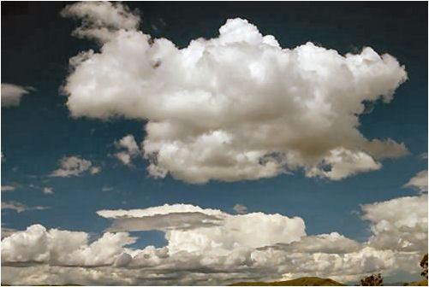
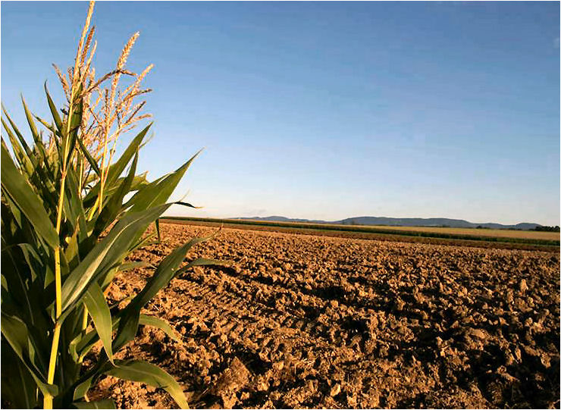
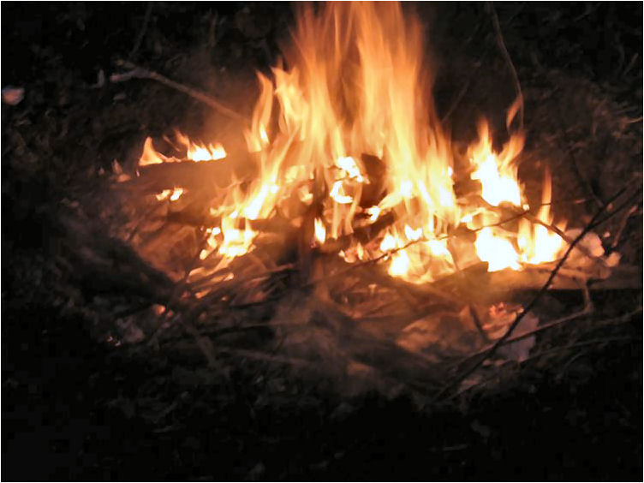
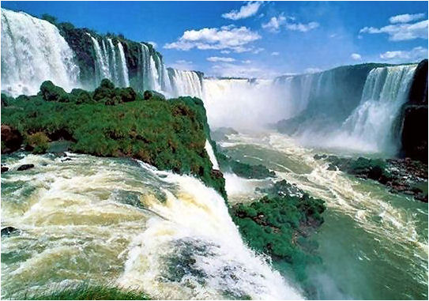
L’air
La terre
Je te souhaite la force
des 4 éléments
Le feu
L’eau
Chanson : « Destin » par Céline Dion
Création du diaporama © Apex

Slide 2
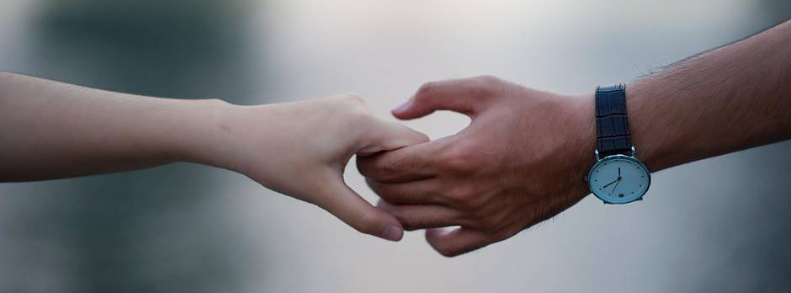
Celui qui te prend la main et touche ton coeur, celui-là est un véritable ami.
L’air
La terre
Je te souhaite la force
des 4 éléments
Le feu
L’eau
Chanson : « Destin » par Céline Dion
Création du diaporama © Apex

Slide 3
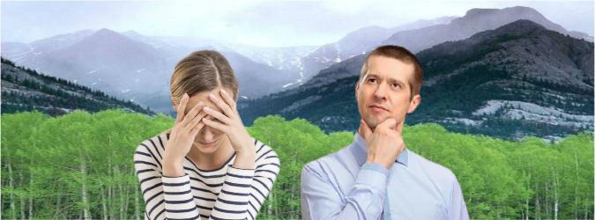
Nous pensons rarement à ce que nous avons, mais toujours à ce qui nous manque.
Celui qui te prend la main et touche ton coeur, celui-là est un véritable ami.

Slide 4
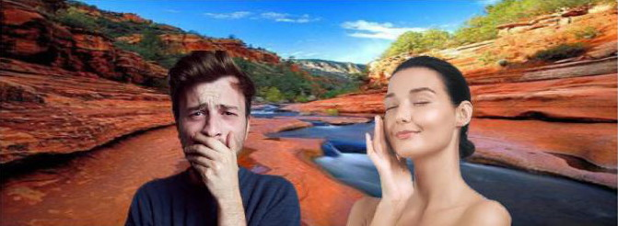
Nous pensons rarement à ce que nous avons, mais toujours à ce qui nous manque.
Ne pleure pas parce que c’est fini, souris plutôt parce que c’est arrivé.

Slide 5

Ne pleure pas parce que c’est fini, souris plutôt parce que c’est arrivé.
Plus claire sera ta vision, plus agréable sera ton destin.

Slide 6
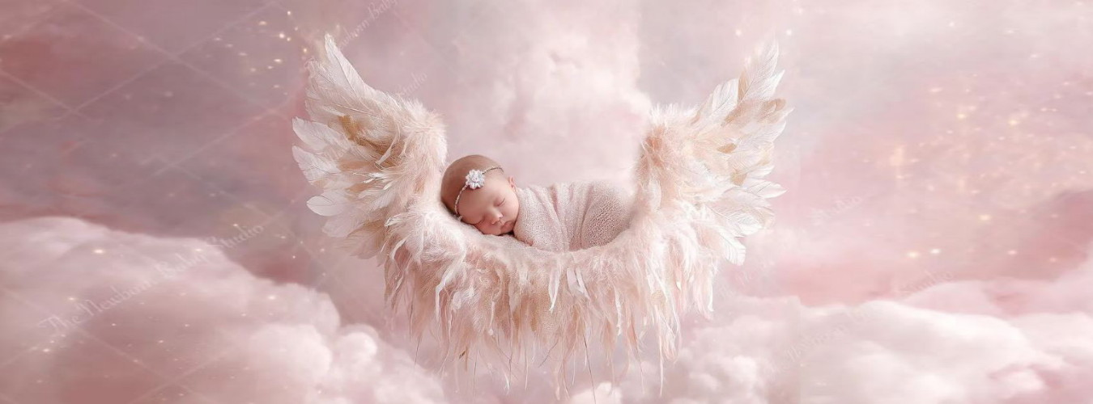
Plus claire sera ta vision, plus agréable sera ton destin.
Ce qui arrive, arrive toujours pour une bonne raison.

Slide 7

Ne force jamais quoi que ce soit car les meilleures choses arrivent quand on s’y attend le moins.
Ce qui arrive, arrive toujours pour une bonne raison.

Slide 8

Ne force jamais quoi que ce soit car les meilleures choses arrivent quand on s’y attend le moins.
Nous retrouvons nos plus grands moments, non pas dans le bruit, mais dans le calme.

Slide 9
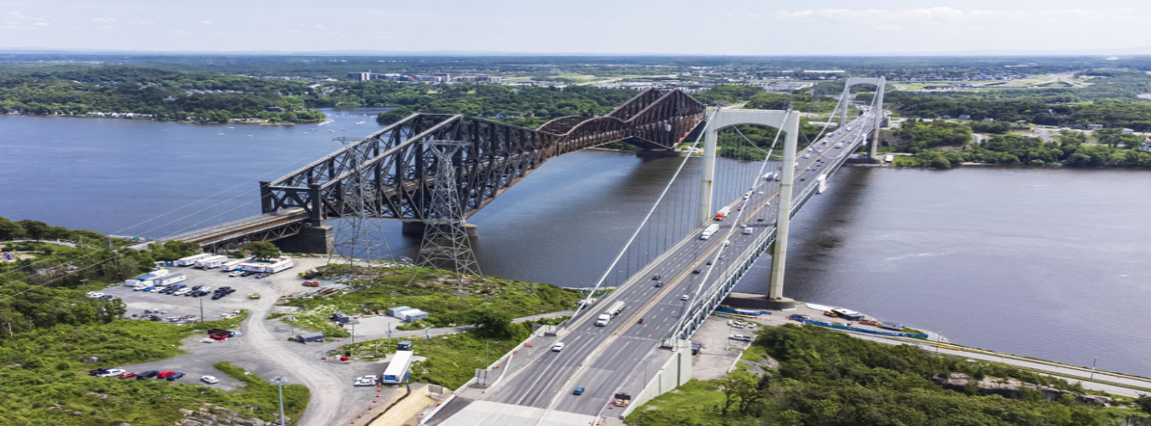
La leçon la plus difficile à apprendre : quels sont les ponts qu’il faut traverser et ceux qu’il faut éviter.
Nous retrouvons nos plus grands moments, non pas dans le bruit, mais dans le calme.

Slide 10

Tout le monde pense te connaître de par ton apparence,
mais il ne sont que quelques rares qui te connaissent vraiment.
La leçon la plus difficile à apprendre : quels sont les ponts qu’il faut traverser et ceux qu’il faut éviter.

Slide 11

Tout le monde pense te connaître de par ton apparence,
mais il ne sont que quelques rares qui te connaissent vraiment.
Lorsque nous voulons quelque chose de différent, nous devons oser faire et réussir quelque chose de nouveau.

Slide 12
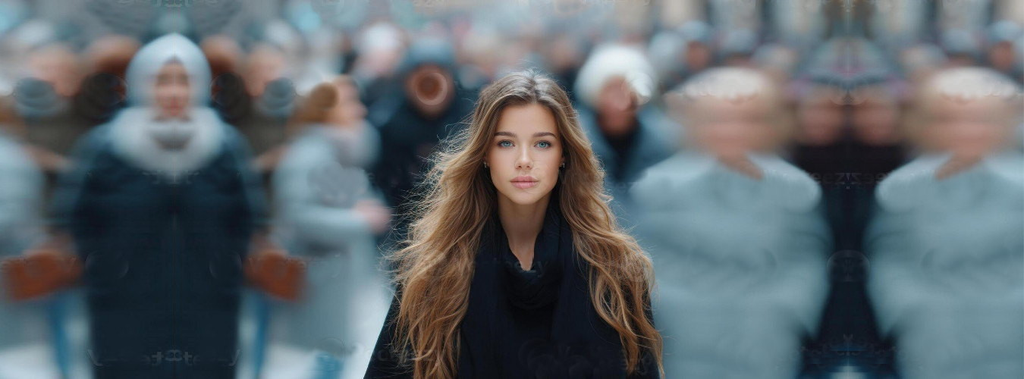
Lorsque nous voulons quelque chose de différent, nous devons oser faire et réussir quelque chose de nouveau.
Si la vie place beaucoup de gens sur ta route c’est pour que le jour où tu rencontres
les bonnes personne tu puisses les reconnaître, les apprécier et les estimer.

Slide 13
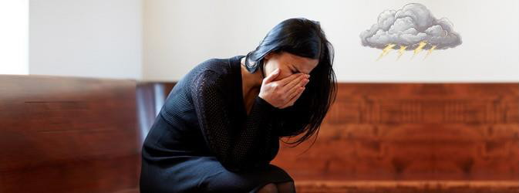
Si la vie place beaucoup de gens sur ta route c’est pour que le jour où tu rencontres
les bonnes personne tu puisses les reconnaître, les apprécier et les estimer.
Gémir sur un malheur passé, c'est le plus sûr moyen d'en attirer un autre.

Slide 14

Aimer, ce n'est pas se regarder l'un et l'autre, c'est regarder ensemble dans la même direction.
Gémir sur un malheur passé, c'est le plus sûr moyen d'en attirer un autre.

Slide 15
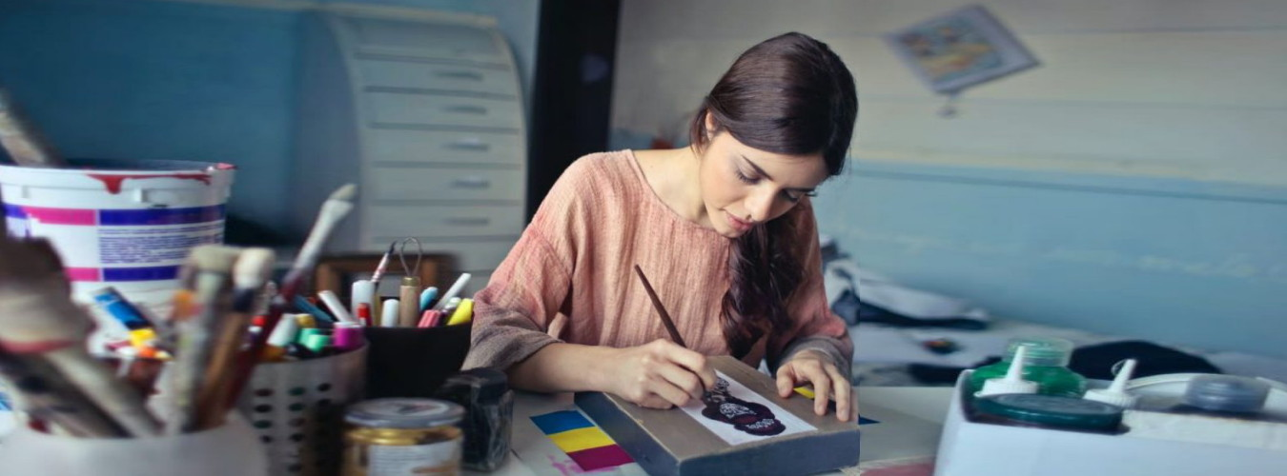
Aimer, ce n'est pas se regarder l'un et l'autre, c'est regarder ensemble dans la même direction.
La vie, c’est l’art de dessiner sans gomme à effacer.

Slide 16

La vie, c’est l’art de dessiner sans gomme à effacer.
Ne laisse pas passer une occasion d’embrasser l’être aimé.

Slide 17
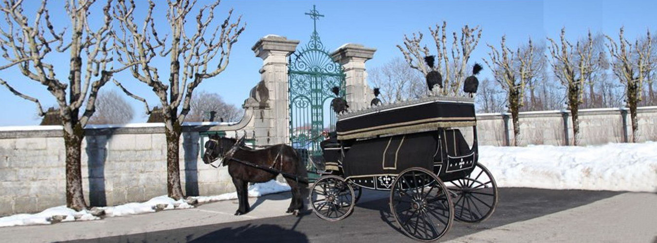
La vie est bien trop courte pour perdre du temps à détester quelqu'un.
Ne laisse pas passer une occasion d’embrasser l’être aimé.

Slide 18

Personne n'est responsable de ton bonheur ou de ton malheur, sauf soi-même.
La vie est bien trop courte pour perdre du temps à détester quelqu'un.

Slide 19

Rien à gagner à chaque discussion, il faut accepter que l’autre ne soit pas d’accord et apprendre avec ses arguments.
Personne n'est responsable de ton bonheur ou de ton malheur, sauf soi-même.

Slide 20
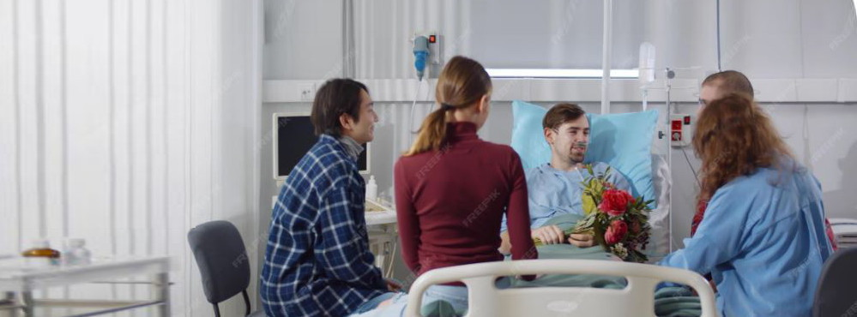
Rien à gagner à chaque discussion, il faut accepter que l’autre ne soit pas d’accord et apprendre avec ses arguments.
Le travail ne s’occupera pas de toi lorsque tu seras malade. Tes amis oui. Reste en contact avec eux.

Slide 21

Le travail ne s’occupera pas de toi lorsque tu seras malade. Tes amis oui. Reste en contact avec eux.
On ne peut comprendre la vie qu'en regardant en arrière ; on ne peut la vivre qu'en regardant en avant.

Slide 22
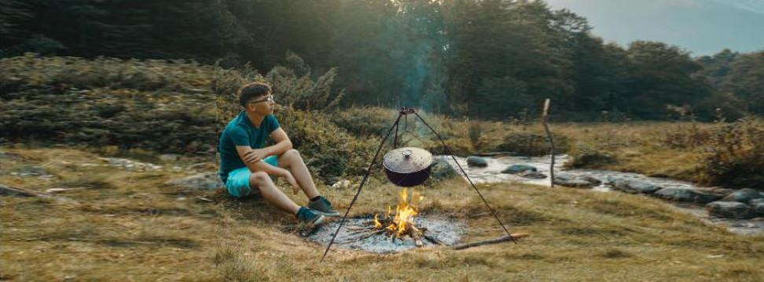
Pour toujours je te souhaite : de l’air à respirer, du feu pour te réchauffer, de l’eau à boire, une terre saine pour y vivre tous tes rêves.
On ne peut comprendre la vie qu'en regardant en arrière ; on ne peut la vivre qu'en regardant en avant.

Slide 23




F I N
Pour toujours je te souhaite : de l’air à respirer, du feu pour te réchauffer, de l’eau à boire, une terre saine pour y vivre tous tes rêves.
Touche Esc pour quitter

